Slide 1

Навигаторы сложной реальности
Как использовать процессы шторминга для усложнения картины мира

Slide 2
Ситуация вашей группы -
5 мин на рассказ
Расскажите, что за группа будет работать с новым и сложным.
Вопросы в помощь
Что - где - когда? Что это за люди, сколько вас, где вы встречаетесь, что это за процесс. Как долго вы уже знаете друг друга, как долго вы пробудете вместе, как часто вы встречаетесь, насколько тесно вы живете? Что вы вместе делаете? Что эти люди делают еще?
Кто вы в этой группе? Кто эти люди вам?
Почему? Почему вы вместе? Почему именно эти люди? Почему и с каким новым и сложным? Почему хочется? Почему не хочется?
Зачем? Зачем это все лично вам? Зачем это им? Кому еще это нужно и зачем?
Зачем по большому счету? Добро, Зло, Спасение, Путь, Миссия…?

Slide 3
Мышление | коммуникация | деятельность
Роли
Контейнер
Сюжет
Мифологема
Вмещающие обстоятельства
Лидер
Нормы, правила

Slide 4
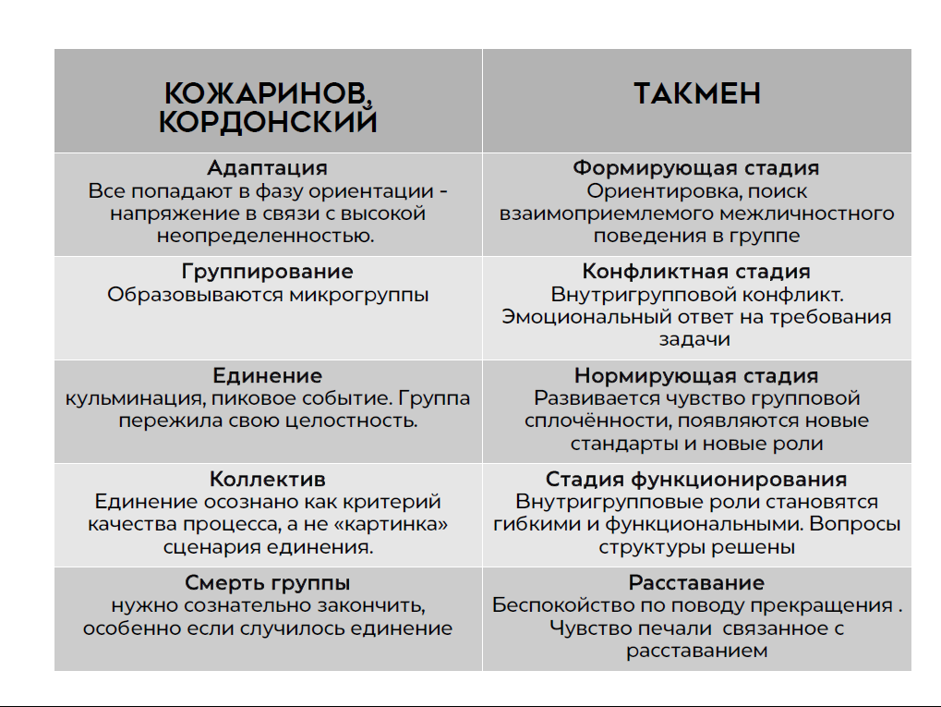


Slide 5
1 Адаптация
Автоматическая стадия. Все попадают в фазу ориентации - напряжение в связи с высокой неопределенностью.
Определяем самые первые вещи:
1. Познакомиться. Что узнать о каждом достаточно для
знакомства?
2. Установить, зачем эта группа: зачем мы собрались?
3. Установить рамки и нормы: правила, традиции, договоренности.
Вербально и невербально: стиль общения, дистанция, мизансцена (как устроено пространство).
4. Установить зону лидерства. Кто лидер(-ы), в чем их обязанности и ответственность, а где ответственность группы. Утвердить лидерство - признание лидеров.

Slide 6
2 Группирование
Автоматическая стадия. Образовываются микрогруппы - перемешивать.
1. Выделяем и проговариваем роли.
2. Можно проявлять, что сложились микрогруппы - давать им названия.
3. Чтобы не возникали игры между людьми и группами (борьба, соревнование «кто круче», «кто дурак» и т.п.), нужна достаточно сложная и интересная деятельность, требующая кооперации.
4. Чтобы прийти к единению - перемешиваем людей из микрогрупп, чтобы у них могли сложиться новые связи, и вся группа стала плотнее. Важно не разорвать сложившиеся связи, а добавить к ним новые.

Slide 7
3 Единение
Первая неавтоматическая фаза. Единение - это кульминация, пиковое событие. Группа пережила свою целостность.
Нужна высокая энергия, общее дело, достаточное доверие и высокая плотность: времени, событий, эмоций.
Единение всегда становится ценностью, в нем хочется остаться, но оно неизбежно и довольно скоро заканчивается. Это событие запечатлевается как «эталонное».
Образовавшуюся энергию лучше направить:
• на рефлексию и осознание опыта - если группа скоро закончится
• на перестройку структуры группы - если много напряжения и конфликтов
(чтобы не наступило разочарование и уныние)
• на планирование следующих шагов и действий

Slide 8
Модель качественных структур
Функционирование
Связь
Имя ситуации
Структура

Slide 9
Структура - функционирование -связь
Расскажите как устроена деятельность группы?
Кто с кем в каких ролях действует?
В каких парах / тройках / подгруппах?
Какие содержательные конфликты?
Какие личностные конфликты?
Что нас объединяет “в реальности” и как мы на это можем опираться?

Slide 10
Группа на перекрестке (лагерь, школа развития)
Мы думаем днем и вечером участвуем в “проекте”, ставим задачи на развитие и рефлексируем по ним
Есть команда и участники. Внутри команды есть ситуативные роли координаторов, ведущих проекта и др. Внутри участников есть роль ведущего студии, участника конкретной группы и др
Участники работают 7 дней в постоянной группе для мышления, на проекте пересобираются, между процессами собираются дружеские связки по интересам
Конфликт с темой. Внутренние конфликты внутри каждого. Конфликт с формой проекта. Конфликт с рамками рассмотрения
Со стилем и манерой общения. С личными установками (человек мудак потому что считает…) Конфликты из прошлого
Общее сильное переживание. Возможность говорить о том что каждому интересно. Опыт контейнирования на рефлексии

Slide 11
Группа - мастерская группа, комада
Группа из 5-10 человек готовит проект в течение 2-6 месяцев и затем проводит 1-2 недели. За деньги или без.
Неформальный лидер. Формальный лидер-контактер. Много функциональных ролей связанных с задачами, тасуем между собой. Коммуникаторы разных типов. Ведущие процесса
Работаем по задачам парами, иногда проводим попутные мероприятия подгруппами
За образ процесса. За количество времени. За качество и энергетику. За этику
Влюбленности. Антипатии. “защищать маленьких”. За личные привычки
Желание сделать. Образ будущего процесса. Кайф от мышления. Вера в импакт

